Slide 1


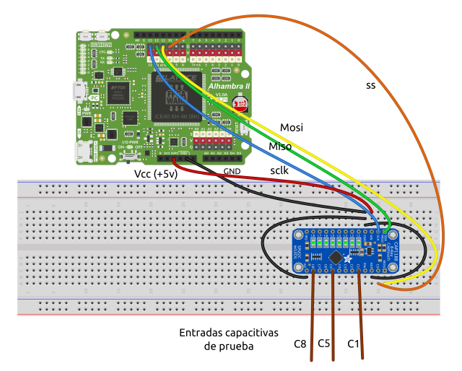
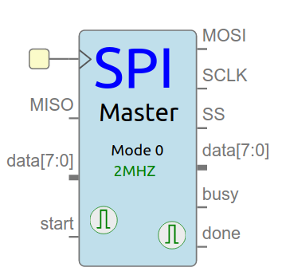
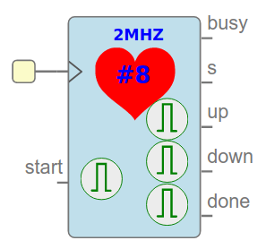
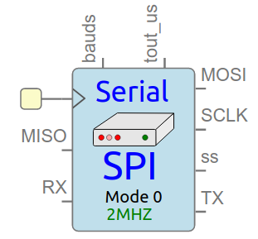







Videoblog: Píldoras de conocimiento
Vídeo 32: Spi maestro (Parte 2/2)
Juan González Gómez
@Obijuan_cube
https://github.com/Obijuan
Madrid, 2019-Jul-06

